Slide 1
Прогнозирование рыночных цен на арматуру
На базе ГБПОУ МО «Физтех-колледж»

Slide 2

Воины-работники:
1
2
3
Мусыркин Алексей – Разработка модели через CatBoost
Долич Владислав – Разработка модели через ARIMA
Булкин Олег – Разработка модели через Линейная регрессия

Slide 3

Содержание презентации
1
2
3
Что мы проделали
Как мы решали поставленную задачу
Конечный результат

Slide 4



Этапы работы над задачей
1
2
3
Получение технического задания
Разбор Технического Задания
Составление плана работы
4
5
6
Создание моделей
Сравнение всех моделей для поиска лучшей
Создание общей программы

Slide 5


Постановка задачи
Цель:
О проекте:
Помочь категорийному менеджеру, закупающему арматуру, сэкономить.
В приложении есть понедельная история рыночных цен на арматуру в промежутке 2015-2023 гг. Необходимо разработать модель, которая по истории делает рекомендацию по объему тендера для недели T. Рекомендация на N недель фиксирует цену на N недель, следующий тендер будет проведен на неделе T+N. Считаем, что тендеры проводятся по понедельникам.

Slide 6

Этапы работы над проектом
1
2
3
4
Выбор подходящей библиотеки
Обработка данных
Создание дополнительных признаков
Создание и обучение модели
5
6
7
8
Прогнозирование будущих значений
Оценка модели
Построение графиков для проверки прогноза
Создание интерфейса

Slide 7
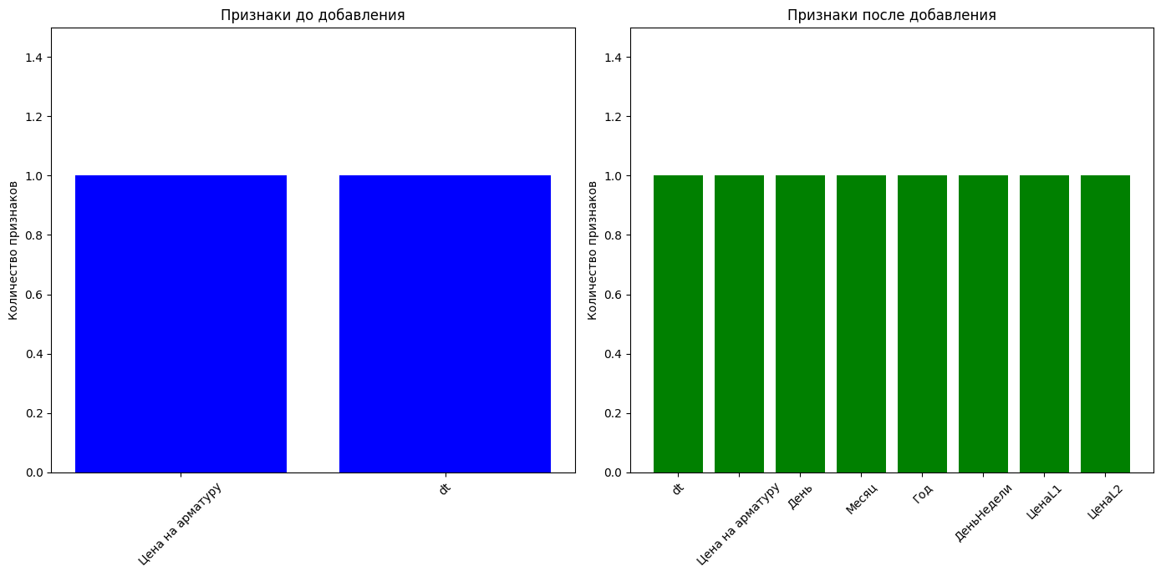
Создание дополнительных признаков

Slide 8
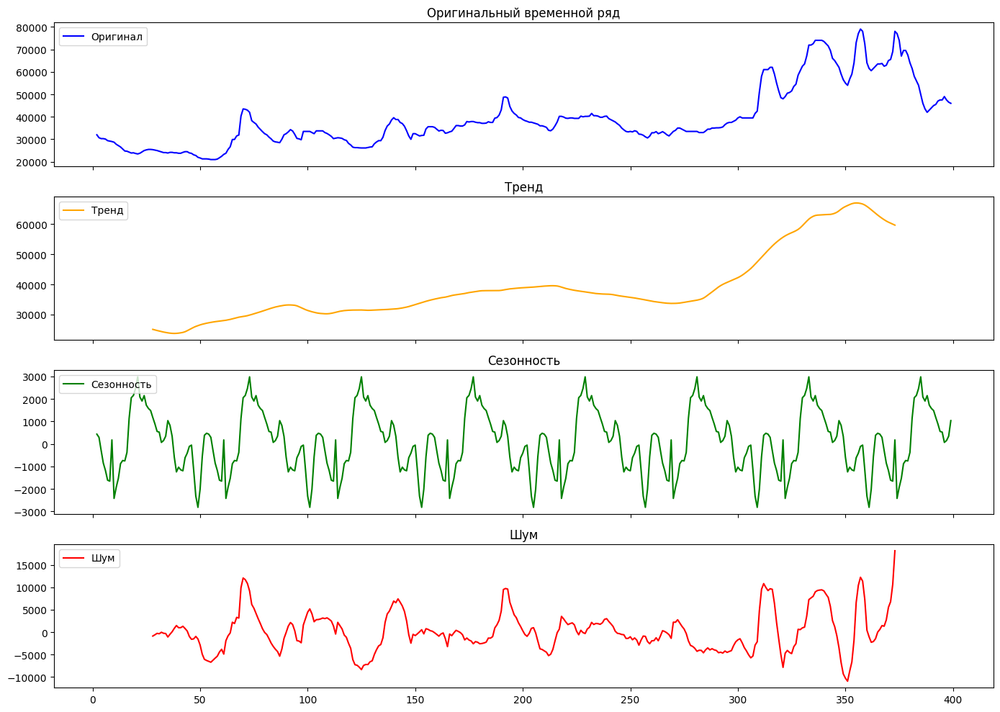
Анализ данных

Slide 9
В ходе работы, было принято решение по поиску оптимальной модели для нашего проекта. Для достижения поставленной цели, мы работали с разными библиотеками и моделями.

Slide 10
Наши варианты решения

Slide 11
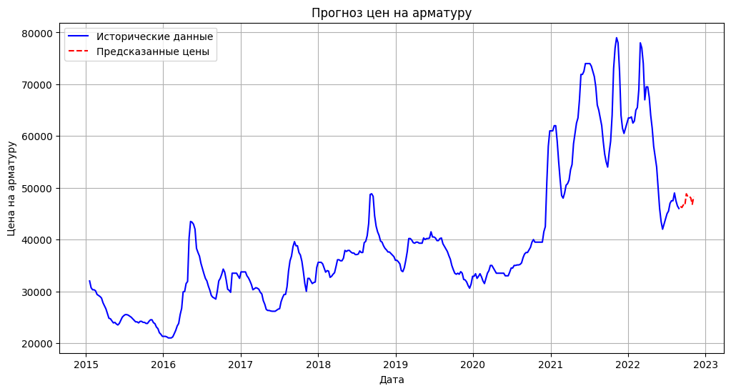
1. CatBoost

Slide 12
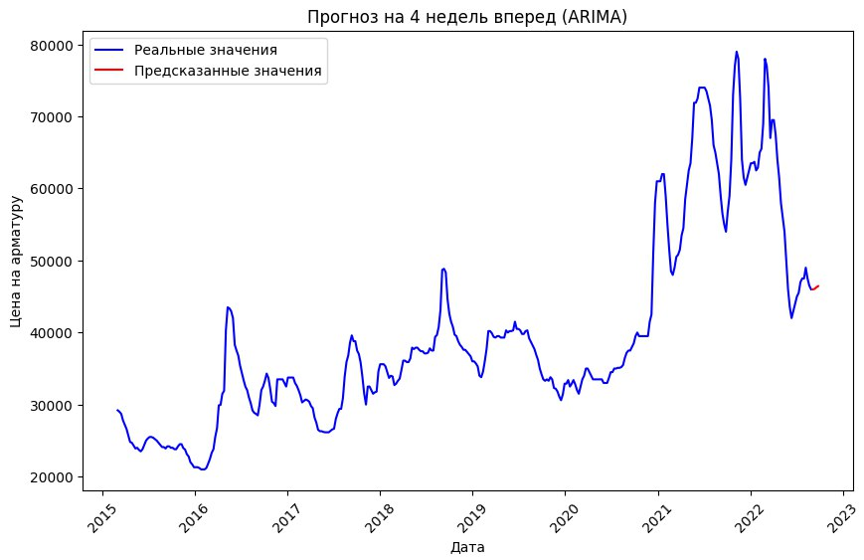
2. ARIMA

Slide 13
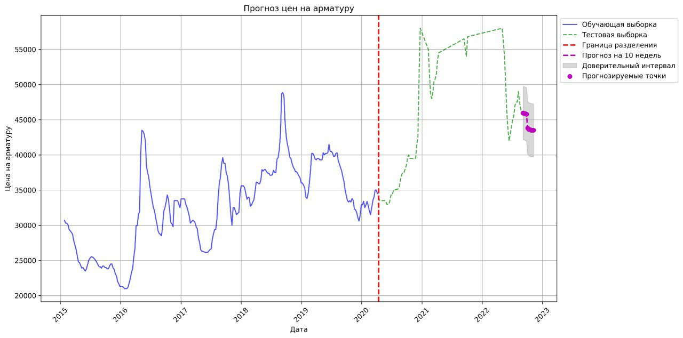
3. Линейная регрессия

Slide 14
Наиболее лучшие результаты показала нам модель CATBOOST разработанная компанией «Яндекс»

Slide 15
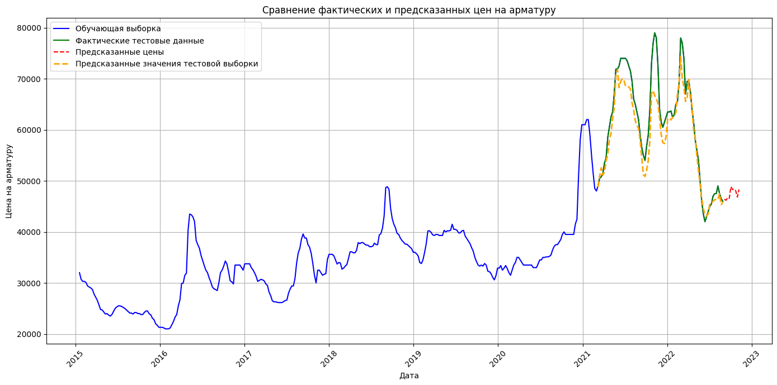
График прогноза CatBoost

Slide 16
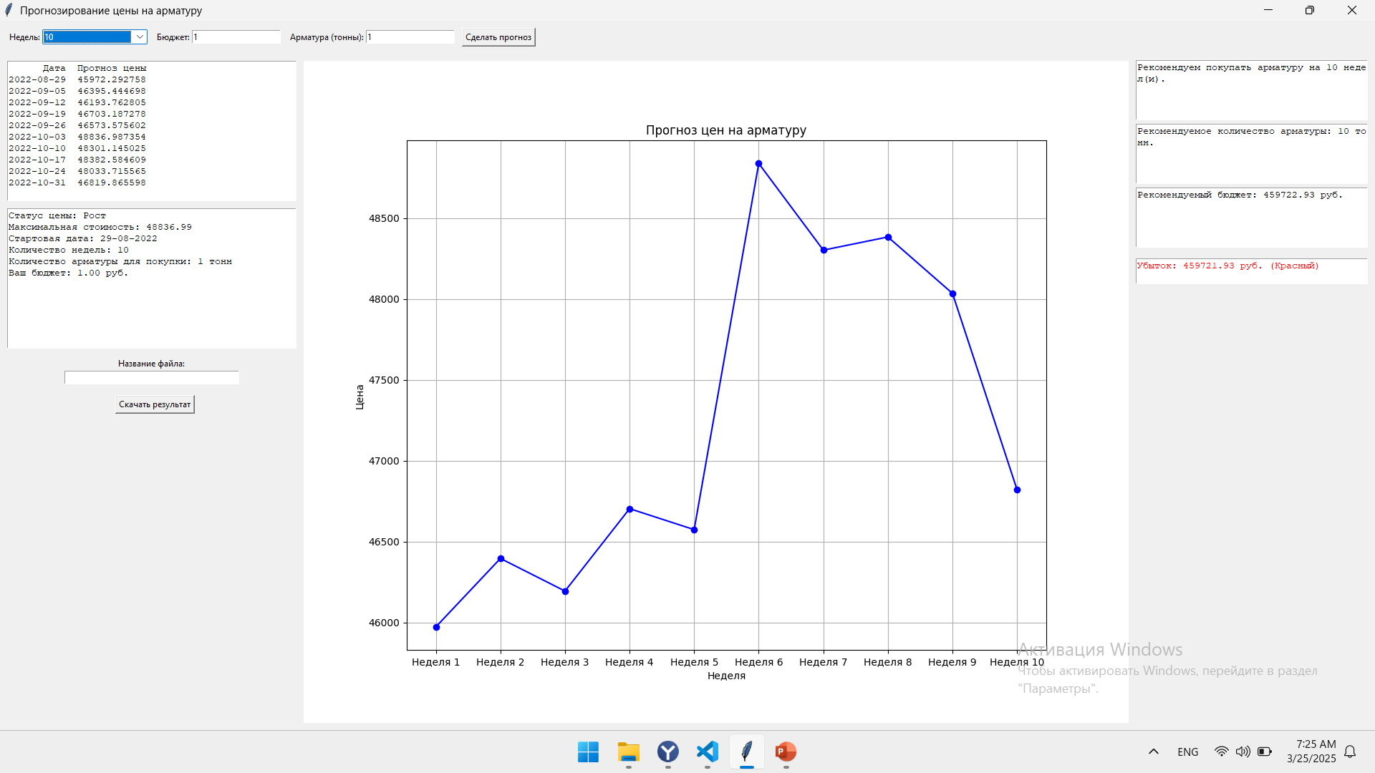
Пример прогнозирования нашего ПО

Slide 17
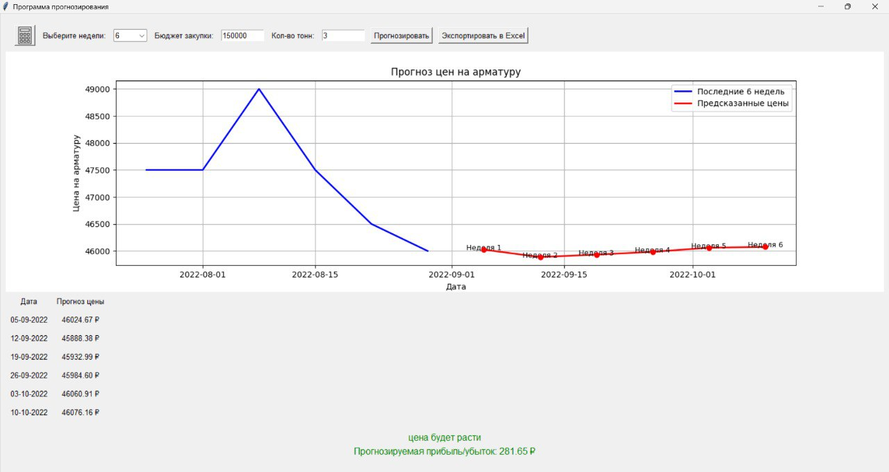
Пример прогнозирования нашего ПО (ARIMA)

Slide 18
Недостатки и то, чего нам не хватило в этом кейсе
1. Не стационарная модель 2. Отсутствие сравнения моделей на графике 3. Малый багаж знаний и опыта 4. Скучное и пресное оформление интерфейса 5. Отсутствие опыта в команде

Slide 19

Наша работа на GitHub

